Slide 1



ClickHouse for Time-Series
Alexander Zaitsev

Slide 2
Altinity
Мы делаем ClickHouse еще быстрее и еще удобнее
Как мы это делаем:
Дорабатываем ClickHouse вместе с Яндексом
Разрабатываем дополнительный софт (Kubernetes, cluster manager, tools & utilities)
Обучаем и помогаем построить решение на ClickHouse
Обеспечиваем 24x7 поддержку ClickHouse-инсталляций

Slide 3
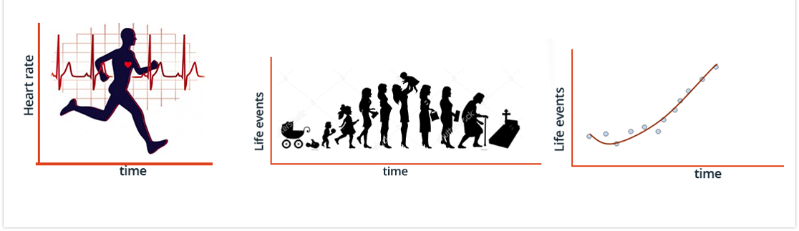
Что такое time-series?
Набор упорядоченных во времени событий, представляющих изменения какого-то процесса во времени
Мониторинг
Финансы
Интернет вещей

Slide 4
Зачем?
Измеряем изменения:
Как что-то изменилось по сравнению с прошлым
Как что-то меняется прямо сейчас
Предсказать изменения в будущем

Slide 5
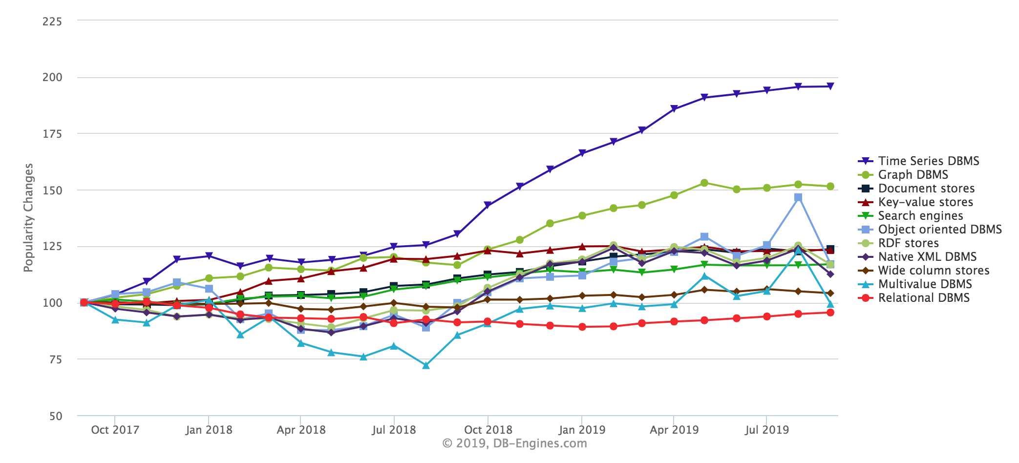
Специальные time-series DBMS растут!
InfluxDB
Prometheus
Kdb+
TimescaleDB
Amazon Timestream
DolphinDB

Slide 6
Что особенного в time-series DBMS?
Оптимизированы на быструю вставку INSERT
Эффективно и гибко хранят и “забывают” данные
Автоматически считают агрегаты (downsampling)
Эффективно запрашивают агрегированные данные
Так это же ClickHouse!

Slide 7

Бенчмарк ноября 2018. TSBS
https://github.com/timescale/tsbs
ClickHouse vs TimescaleDB vs InfluxDB (vs Cassandra)
Amazon r5.2xlarge instance, 8 vCPUs, 64GB RAM, EBS storage
100M строк, 10 метрик (колонок) + метаданные
15 тестовых запросов, типичных для time series
https://www.altinity.com/blog/clickhouse-for-time-series

Slide 8
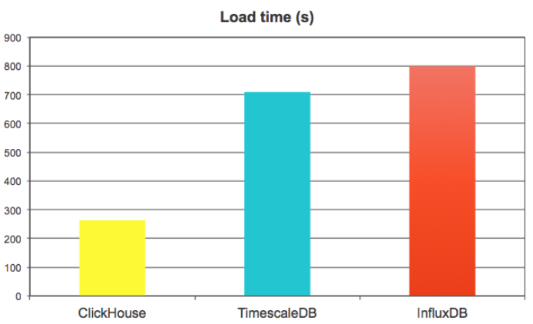
Бенчмарк ноября 2018. TSBS

Slide 9
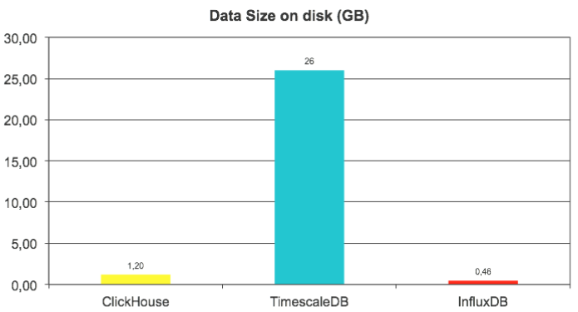
Бенчмарк ноября 2018. TSBS
Исходные данные: 22.5GB

Slide 10
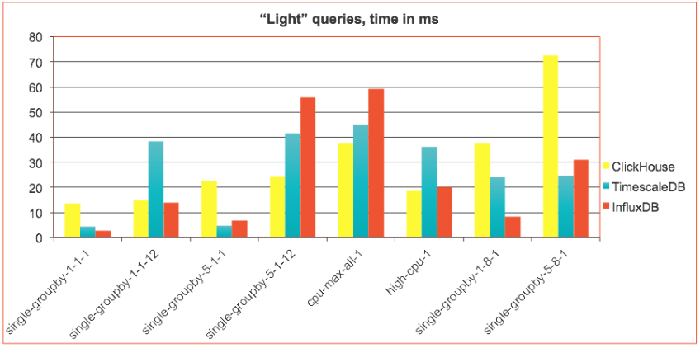
Бенчмарк ноября 2018. TSBS

Slide 11
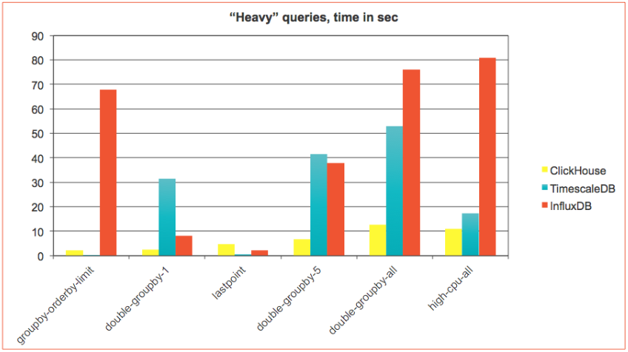
Бенчмарк ноября 2018. TSBS

Slide 12
Промежуточные итоги
Грузим очень быстро
Сжимаем довольно неплохо, но можно лучше
Запросы выполняем довольно неплохо, но можно лучше

Slide 13
Как надо строить time-series на ClickHouse

Slide 14
Схема
Регулярные данные (знаем метрики заранее)
Нерегулярные данные (не знаем метрики заранее)
Произвольные аннотации и теги

Slide 15
Схема. Регулярные данные. Колонки.
CREATE TABLE cpu (
created_date Date DEFAULT today(),
created_at DateTime DEFAULT now(),
time String,
tags_id UInt32, /* join to dim_tag */
usage_user Float64,
usage_system Float64,
usage_idle Float64,
usage_nice Float64,
usage_iowait Float64,
usage_irq Float64,
usage_softirq Float64,
usage_steal Float64,
usage_guest Float64,
usage_guest_nice Float64
) ENGINE = MergeTree(created_date, (tags_id, created_at), 8192);

Slide 16
Схема. Нерегулярные данные. Массивы.
CREATE TABLE cpu_alc (
created_date Date,
created_at DateTime,
time String,
tags_id UInt32,
metrics Nested(
name LowCardinality(String),
value Float64
)
) ENGINE = MergeTree(created_date, (tags_id, created_at), 8192);
SELECT max(metrics.value[indexOf(metrics.name,'usage_user')]) FROM ...
indexOf не оптимизирован: https://github.com/yandex/ClickHouse/issues/6005

Slide 17
Схема. Нерегулярные данные. Строки.
CREATE TABLE cpu_rlc (
created_date Date,
created_at DateTime,
time String,
tags_id UInt32,
metric_name LowCardinality(String),
metric_value Float64
) ENGINE = MergeTree(created_date, (metric_name, tags_id, created_at), 8192);
SELECT
maxIf(metric_value, metric_name = 'usage_user'),
...
FROM cpu_r
WHERE metric_name IN ('usage_user', ...)

Slide 18
Схема. Сравнение.
Тип схемы | Размер на диске | Плюсы | Минусы
Колонки | 1.23 GB | - Максимальное сжатие - Максимальная скорость | - Фиксированная схема
Массивы | 1.48 GB | - Отлично сжимается - Подходит для нерегулярных данных | - Скорость деградирует с размером массива
Строки | 4.7 GB | - Максимально простая схема - Отличная скорость для одной метрики | - Плохо сжимается, много строк - Запросы по нескольким метрикам сразу не оптимальны
Детали: https://www.altinity.com/blog/2019/5/23/handling-variable-time-series-efficiently-in-clickhouse

Slide 19
Компрессия и кодирование
Кодек vs компрессор
Типы кодирования:
RLE
Dictionary encoding
Entropy coding

Slide 20
Кодеки в ClickHouse
Delta
DoubleDelta
Gorilla
T64
Компрессоры LZ4 и ZSTD
Композиция кодеков

Slide 21
Кодеки в ClickHouse
CREATE TABLE benchmark.cpu_codecs_lz4 (
created_date Date DEFAULT today(),
created_at DateTime DEFAULT now() Codec(DoubleDelta, LZ4),
tags_id UInt32,
usage_user Float64 Codec(Gorilla, LZ4),
usage_system Float64 Codec(Gorilla, LZ4),
usage_idle Float64 Codec(Gorilla, LZ4),
usage_nice Float64 Codec(Gorilla, LZ4),
usage_iowait Float64 Codec(Gorilla, LZ4),
usage_irq Float64 Codec(Gorilla, LZ4),
usage_softirq Float64 Codec(Gorilla, LZ4),
usage_steal Float64 Codec(Gorilla, LZ4),
usage_guest Float64 Codec(Gorilla, LZ4),
usage_guest_nice Float64 Codec(Gorilla, LZ4),
additional_tags String DEFAULT ''
)
ENGINE = MergeTree(created_date, (tags_id, created_at), 8192);

Slide 22
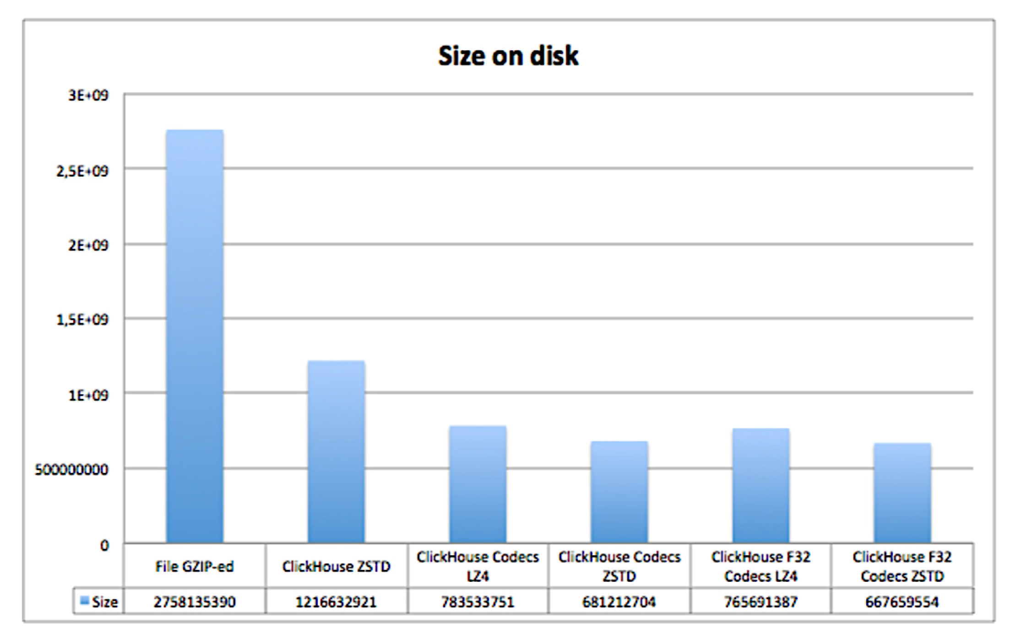
Кодеки в ClickHouse
InfluxDB: 456MB :-/

Slide 23
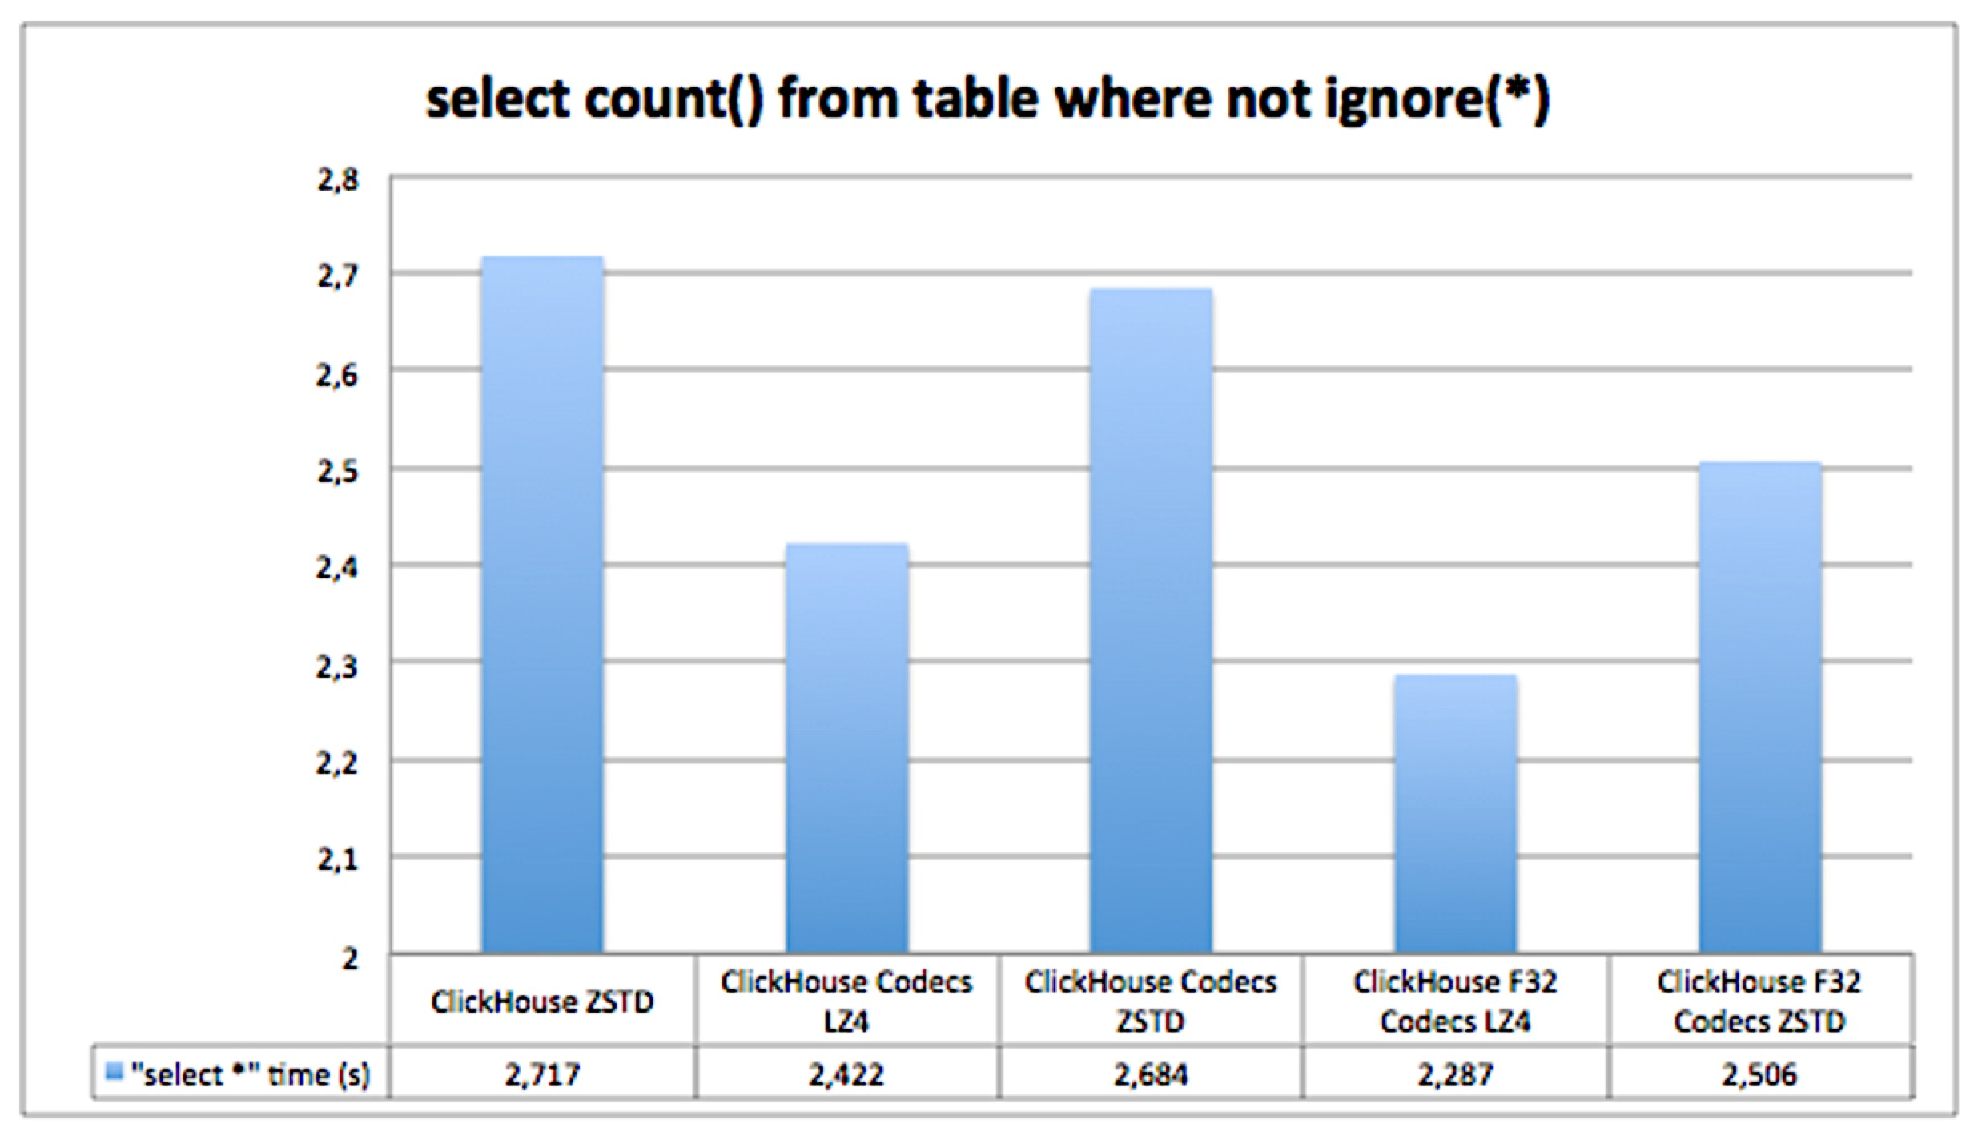
Кодеки в ClickHouse

Slide 24
Кодеки в ClickHouse. Итого
Кодеки – это хорошо (используйте 19.11.7 или выше)
Есть проблемы со скоростью битового кодирования (DoubleDelta особенно)
Все еще не так хорошо, как InfluxDB
Можно сделать лучше, некоторые идеи:
Кодировать фреймами (как в middle-out)
Приводить к целочисленным типам (как VictoriaMetrics)
Не делать в битовое кодирование, оставить это ZSTD
Детали: https://github.com/yandex/clickhouse-presentations/blob/master/meetup26/time_series.pdf

Slide 25
Агрегация
SummingMergeTree ORDER BY toStartOfMinute
Агрегация сумм и юников!
Каскады с 19.14
Нет возможности выбирать автоматически источник запроса
Исходные данные
MV group by toStartOfMinute
SummingMergeTree ORDER BY toStartOfHour
MV group by toStartOHour
SummingMergeTree ORDER BY toStartOfDay
MV group by toStartOfDay

Slide 26
TTL – забываем старые данные
CREATE TABLE aggr_by_minute … TTL time + interval 1 day
CREATE TABLE aggr_by_day
… TTL time + interval 30 day
CREATE TABLE aggr_by_week
… /* no TTL */

Slide 27
Специфичные для time-series запросы

Slide 28
Вернуть последние значения каждого cpu
SELECT *
FROM cpu
WHERE (tags_id, created_at) IN
(SELECT tags_id, max(created_at)
FROM cpu
GROUP BY tags_id)
SELECT
argMax(usage_user), created_at),
argMax(usage_system), created_at),
...
FROM cpu
SELECT now() as created_at,
cpu.*
FROM (SELECT DISTINCT tags_id from cpu) base
ASOF LEFT JOIN cpu USING (tags_id, created_at)

Slide 29
ASOF JOIN – «склеивание» рядов c разным временем
SELECT m1.*, m2.*
FROM m1
LEFT ASOF JOIN m2 USING (timestamp)

Slide 30
Аналитические фунции
SELECT origin,
timestamp,
timestamp -LAG(timestamp, 1) OVER (PARTITION BY origin ORDER BY timestamp) AS duration,
timestamp -MIN(timestamp) OVER (PARTITION BY origin ORDER BY timestamp) AS startseq_duration,
ROW_NUMBER() OVER (PARTITION BY origin ORDER BY timestamp) AS sequence,
COUNT() OVER (PARTITION BY origin ORDER BY timestamp) AS nb
FROM mytable
ORDER BY origin, timestamp;
Это не ClickHouse!

Slide 31
Аналитические фунции. ClickHouse way.
SELECT
origin,
timestamp,
duration,
timestamp - ts_min AS startseq_duration,
sequence,
ts_cnt AS nb
FROM (
SELECT
origin,
groupArray(timestamp) AS ts_a,
arrayMap((x, y) -> (x - y), ts_a, arrayPushFront(arrayPopBack(ts_a), ts_a[1])) AS ts_diff,
min(timestamp) as ts_min,
arrayEnumerate(ts_a) AS ts_row,
count() AS ts_cnt
FROM mytable
GROUP BY origin
)
ARRAY JOIN ts_a AS timestamp, ts_diff AS duration, ts_row AS sequence
ORDER BY origin, timestamp
НЕ очень просто и НЕ очень удобно,
но работает

Slide 32
Специальные функции
runningDifference – в пределах блоках
neighbor – в пределах блока
sumMap(key, value)
timeSeriesGroupSum(uid, timestamp, value)
timeSeriesGroupRateSum(uid, timestamp, value)
skewPop, skewSamp, kurtPop, kurtSamp
WITH FILL
simpleLinearRegression, stochasticLinearRegression

Slide 33
Применения в других системах
GraphHouse – замена бекенда в Graphite
PromHouse – замена бекенда в Prometheus
PMM – мониторинг производительности MySQL
Apache Traffic Control – мониторинг CDN
Сам ClickHouse – system.metric_log в 19.14!
… и внутри неназываемых коммерческих систем

Slide 34
Заключение
ClickHouse Rocks!
Time-series работают не хуже специализированных DBMS
Всегда есть, что улучшать:
Еще лучше кодеки
Более эффективная работа с массивами
Оконные функции или их эффективная замена
Автоматический выбор таблиц в случае даунсемплинга

Slide 35
Questions?
Thank you! P.S. We are hiring!
Contacts:
info@altinity.com
Visit us at:
https://www.altinity.com
Read Our Blog:
https://www.altinity.com/blog

